Slide 1
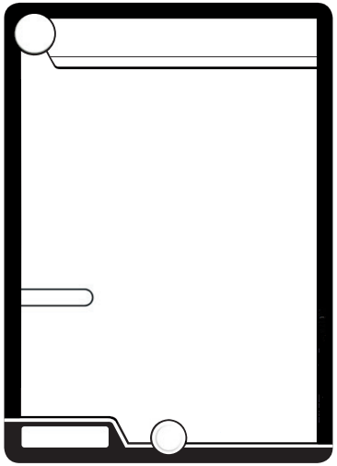



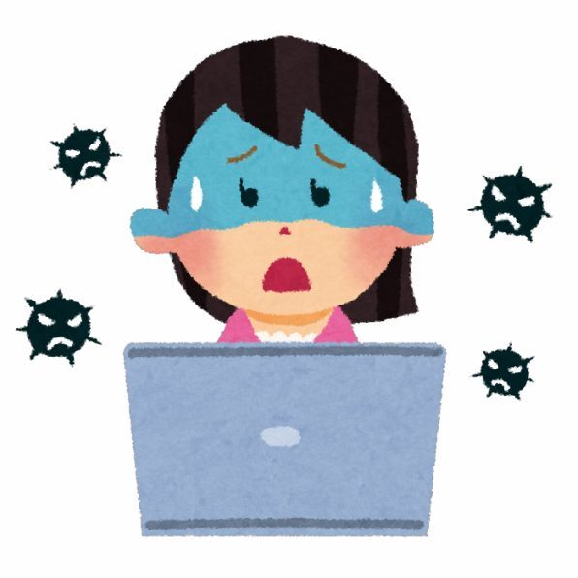









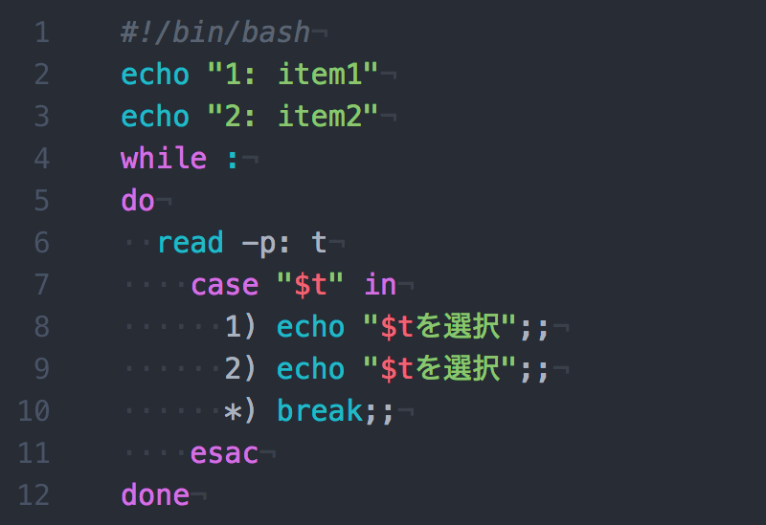


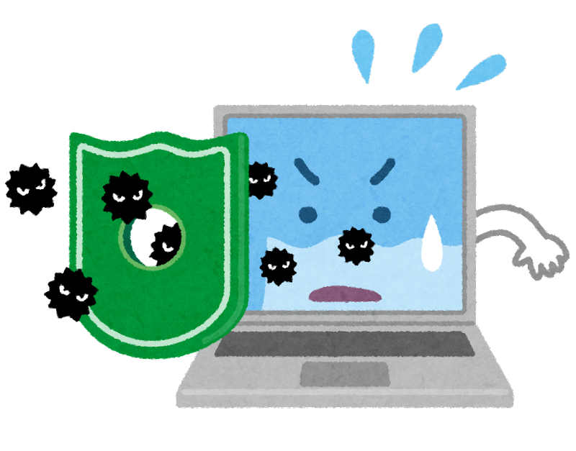

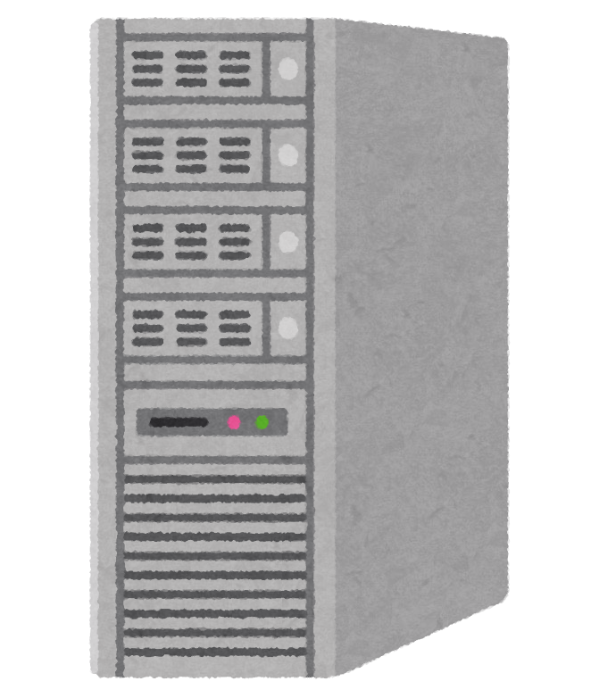

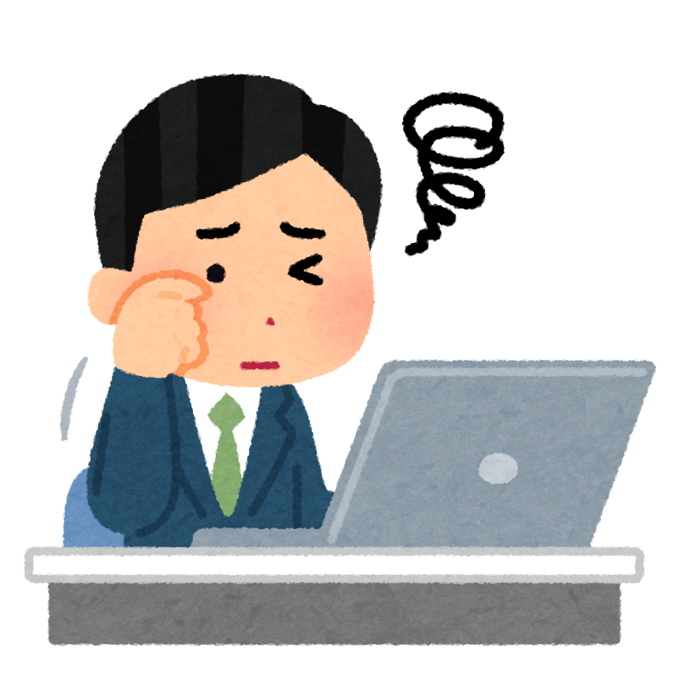
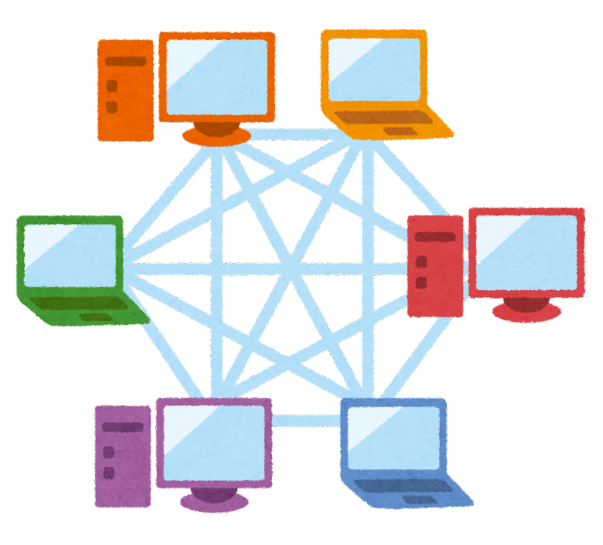
3
水飲み場攻撃
3
公開APの悪用
3
フィッシング攻撃
3
不正なリモートアクセス
3
ユーザの誤実行
T1189
T1109
T1566
T1133
T1204
対策: (M1051)ソフトウェアの更新
(M1050)エクスプロイト保護
(M1048)APの分離とサンドボックス化
(M1021)Webコンテンツ制限、
対策:(M1051)ソフトウェアの更新
(M1050)エクスプロイト保護
(M1048)APの分離とサンドボックス化
(M1030)NWセグメンテーション
(M1026)特権アカウント管理
(M1016)脆弱性スキャン
対策:(M1049)ウイルス・マルウェア対策 (M1031)NW侵入防止
(M1021)Webコンテンツ制限
(M1017)セキュリティ教育
対策: (M1042)不必要なサービスの無効化 (M1032)多要素認証
(M1030)NWセグメンテーション
対策: (M1038)コードの実行防止 (M1031)NW侵入防止
(M1021)Webコンテンツ制限
(M1017)セキュリティ教育
1:配送
A
1:配送
A
1:配送
A
1:配送
A
2:攻撃
A
3
シェルスクリプト・コマンド実行
6
クライアントアプリ脆弱性の悪用
6
C2サーバーとの通信
3
リモートアクセスツールの悪用
６
Webサービスの悪用
T1059
T1203
T1071
T1291
T1102
対策:(M1042)不必要なサービスの無効化
(M1038)コードの実行防止 (M1026)特権アカウント管理 (M1021)Webコンテンツ制限
(M1049)ウイルス・マルウェア対策
対策: (M1050)エクスプロイト保護
(M1048)APの分離とサンドボックス化
対策: (M1037)通信のフィルタリング
(M1031)NW侵入防止
対策: (M1038)コードの実行防止
(M1037)通信のフィルタリング (M1031)NW侵入防止
対策: (M1031)NW侵入防止
(M1021)Webコンテンツ制限
2:攻撃
A
2:攻撃
A
3：遠隔操作
A
3：遠隔操作
A
3：遠隔操作
A

Slide 2



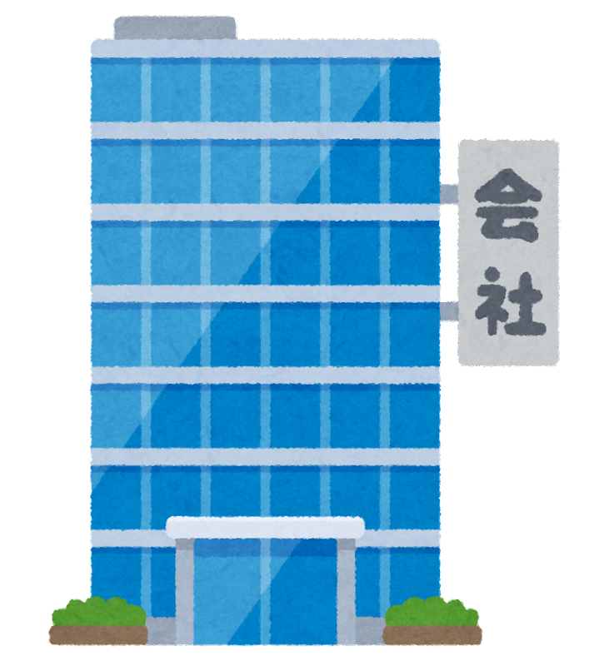
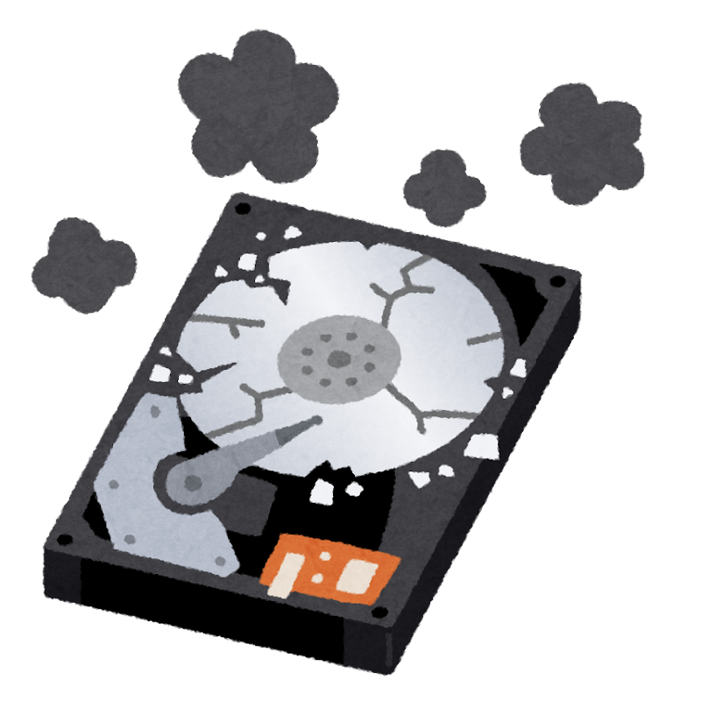



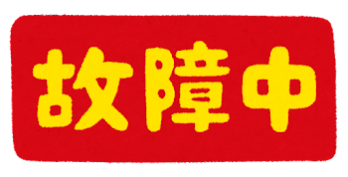
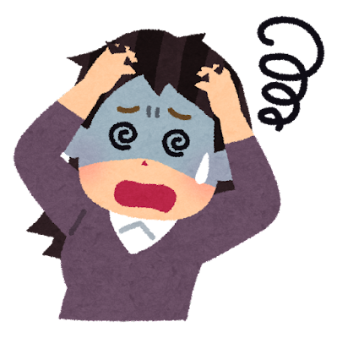
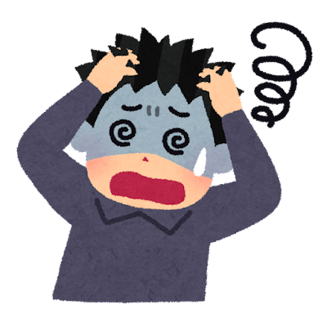
3
リモートサービスの悪用
6
ファイル転送ツールの悪用
6
アカウントの乗っ取り
6
機密データの持ち出し
6
データ破壊
T1210
T1570
T1021
T1041
T1485
対策:(M1051)ソフトウェアの更新
(M1050)エクスプロイト保護
(M1048)APの分離とサンドボックス化
(M1042)不必要なサービスの無効化
(M1030)NWセグメンテーション
(M1026)特権アカウント管理
(M1016)脆弱性スキャン
対策: (M1037)通信のフィルタリング (M1031)NW侵入防止
対策: (M1032)多要素認証
(M1018)ユーザアカウント管理
対策: (M1031)NW侵入防止
対策: (M1053)データバックアップ
4：侵入拡大
A
4：侵入拡大
A
4：侵入拡大
A
5:目的実行
A
5:目的実行
A
3
サービス停止
T1489
対策: (M1053)データバックアップ (M1018)ユーザアカウント管理
5:目的実行
A

Slide 3
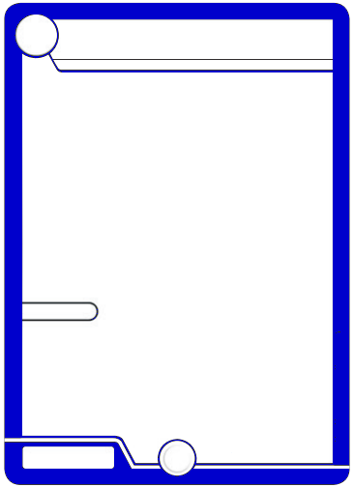
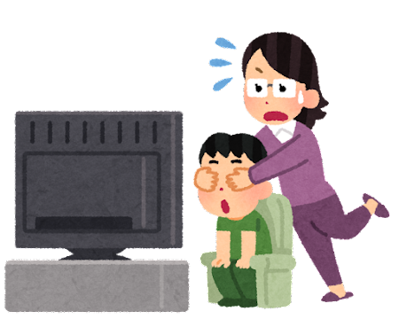
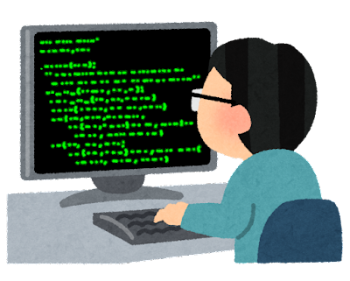

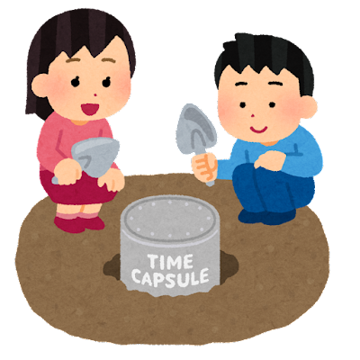

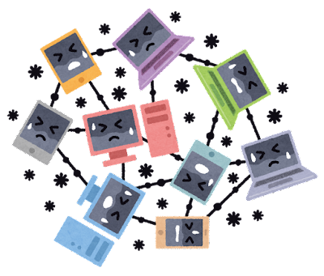
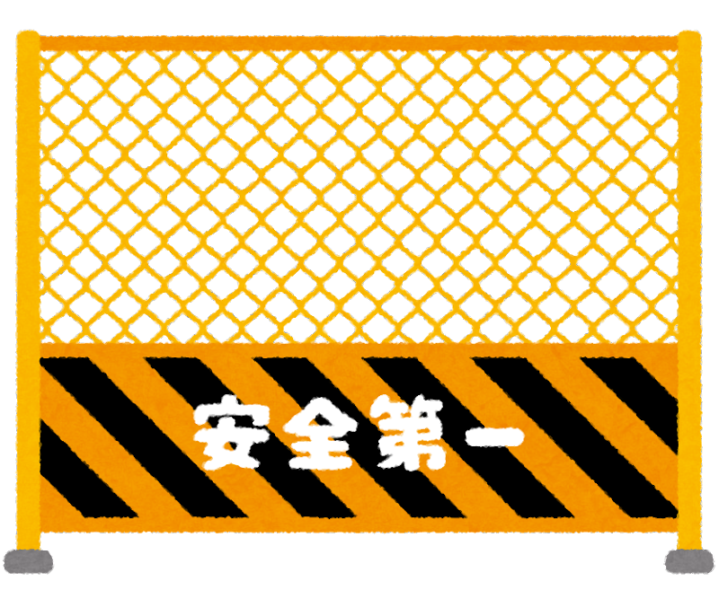

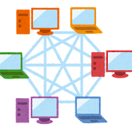

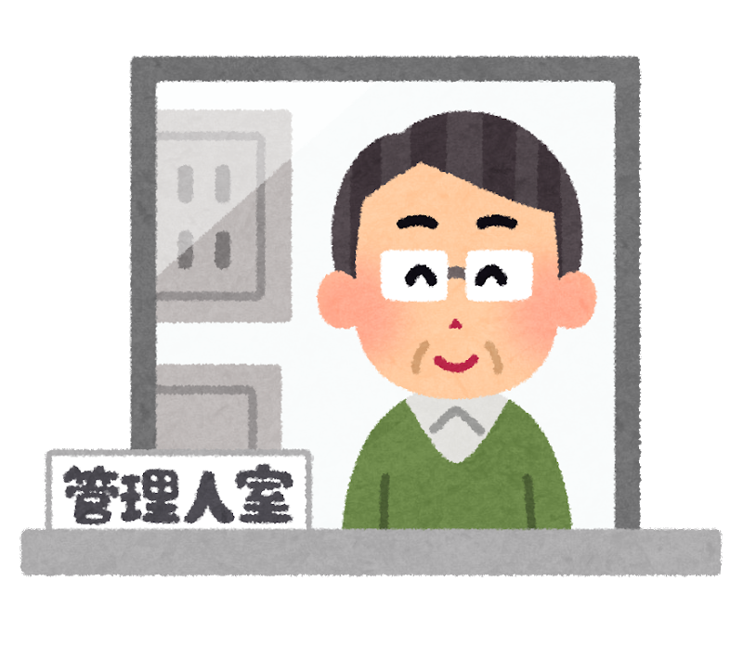
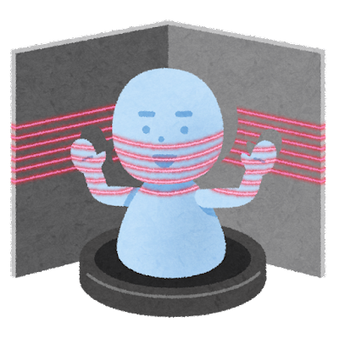
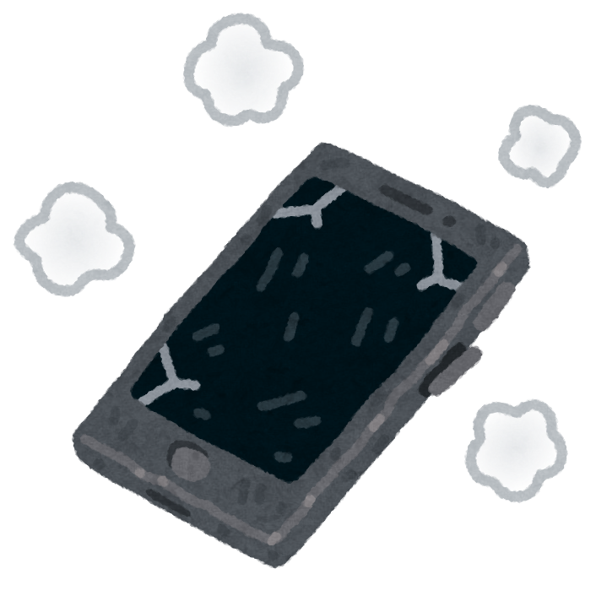
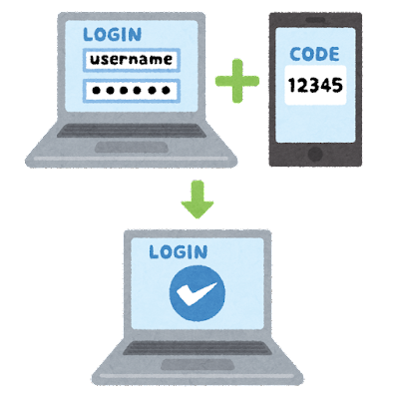
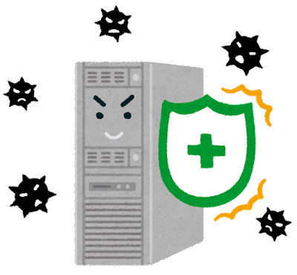


8
APの分離とサンドボックス化
8
エクスプロイト保護
10
Webコンテンツ制限
6
ソフトウェア更新
8
NWセグメンテーション
M1048
M1050
M1021
M1051
M1030
防御:(T1210)リモートサービスの悪用
(T1203)クライアントアプリ脆弱性の悪用
(T1190)公開APの悪用
(T1189)水飲み場攻撃
防御:(T1210)リモートサービスの悪用
(T1203)クライアントアプリ脆弱性の悪用
(T1190)公開APの悪用
(T1189)水飲み場攻撃
防御:(T1566)フィッシング攻撃
(T1204)ユーザの誤実行
(T1102)Webサービスの悪用
(T1189)水飲み場攻撃
(T1059)シェルスクリプト・コマンド実行
防御:(T1210)リモートサービスの悪用
(T1190)公開APの悪用
(T1189)水飲み場攻撃
防御:(T1489)サービス停止
(T1210)リモートサービスの悪用
(T1190)公開APの悪用
(T1133)不正リモートアクセス
D
D
D
D
D
6
特権アカウント管理
4
脆弱性スキャン
6
不必要なサービスの無効化
4
多要素認証
4
ウイルス・マルウェア対策
M1026
M1016
M1042
M1021
M1049
防御:(T1210)リモートサービスの悪用
(T1190)公開APの悪用
(T1059)シェルスクリプト・コマンド実行
防御:(T1210)リモートサービスの悪用
(T1190)公開APの悪用
防御:(T1210)リモートサービスの悪用
(T1133)不正リモートアクセス
(T1059)シェルスクリプト・コマンド実行
防御:(T1133)不正リモートアクセス
(T1021)アカウントの乗っ取り
防御:(T1059)シェルスクリプト・コマンド実行
(T1156)フィッシング攻撃
D
D
D
D
D

Slide 4
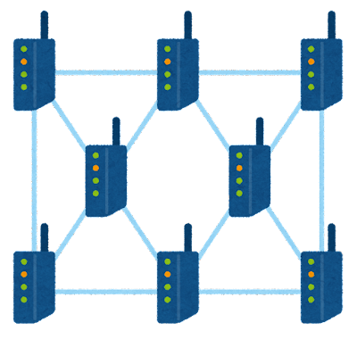

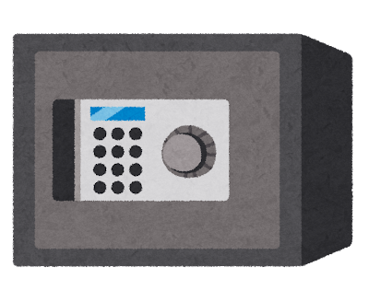



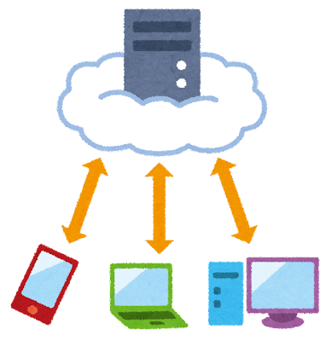

14
NW侵入防止
4
セキュリティ教育
6
コードの実行防止
4
ユーザーアカウント管理
6
通信のフィルタリング
M1031
M1071
M1038
M1018
M1037
防御:(T1570)ファイル転送ツールの悪用
(T1566)フィッシング攻撃
(T1219)リモートアクセスツールの悪用
(T1204)ユーザの誤実行
(T1071)C2サーバとの通信
(T1041)機密データの持ち出し
(T1102)Webサービスの悪用
防御:(T1566)フィッシング攻撃
(T1204)ユーザの誤実行
防御:(T1219)リモートアクセスツールの悪用
(T1204)ユーザの誤実行
(T1059)シェルスクリプト・コマンド実行
防御:(T1489)サービス停止
(T1021)アカウントの乗っ取り
防御:(T1570)ファイル転送ツールの悪用
(T1219)リモートアクセスツールの悪用
(T1071)C2サーバとの通信
D
D
D
D
D
4
データバックアップ
M1053
M1048
M1048
M1048
M1048
防御:(T1489)サービス停止
(T1485)データ破壊
D
D
D
D
D

Slide 5
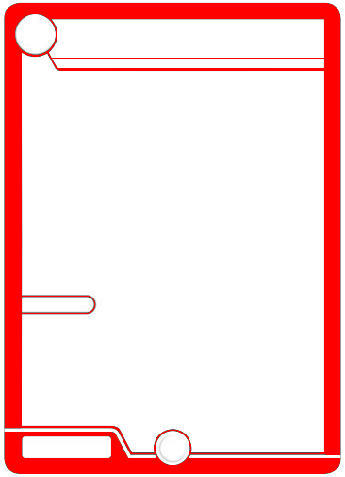
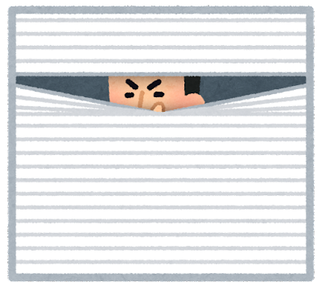
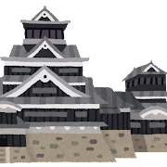
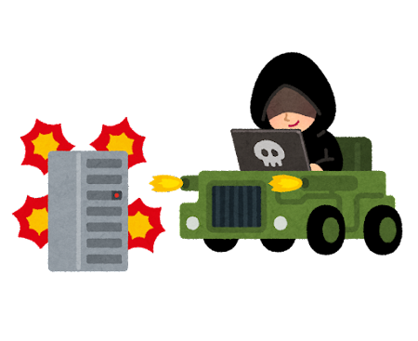




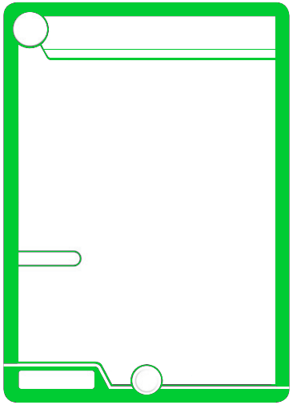
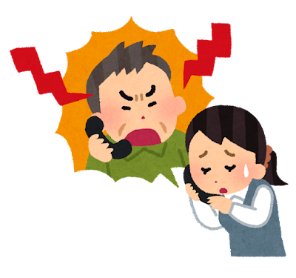


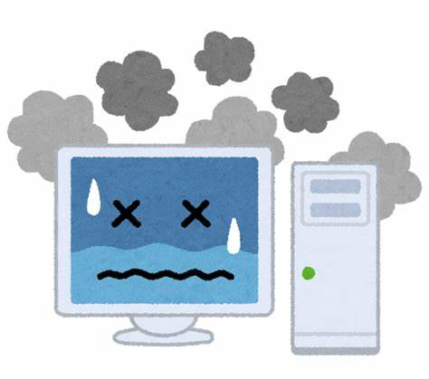
偵察
武器化
セキュリティ強化
攻撃実施
偵察フェーズ時に、相手の伏せられている防御カードをこのカードの枚数分、表にする.
購入フェーズ時に、攻撃カードをこのカードの枚数分、購入してよい.
購入フェーズ時に、防御カードをこのカードの枚数分、購入してよい.
攻撃フェーズ時に、相手を攻撃してよい.(このカードは自分の場に1枚でよい)
B
B
B
B
オリンピック開催
Covid19の蔓延
ゼロデイ脆弱性の流出
予算削減
山札をシャッフルした後、お互いにランダムで、攻撃テクニックカードとセキュリティ強化カードを1枚ずつ、合計2枚を手札に加える.
お互いに山札から1枚、攻撃テクニックカードを手札に加える.
お互いに場に出ているセキュリティ強化カードを一枚、捨てる.セキュリティ強化カードが場にない場合は何もしなくてよい.
お互いの所持金を6減らす.
所持金は0以下にはならない
E
E
E
E

Slide 6

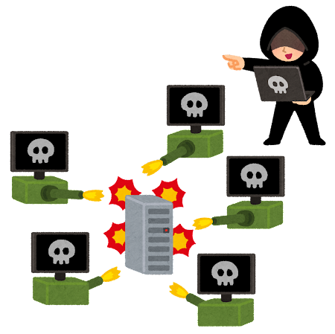


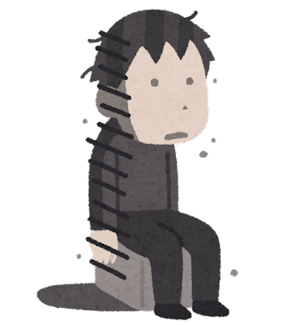


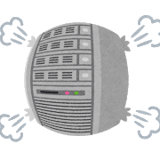




予算追加
DDoS攻撃
人員増加
攻撃手法流失
お互いこのターンは行動カードが2枚までしか使えない.
お互いこのターンは行動カードが4枚まで使うことができる.
お互い攻撃テクニックカードを一枚選んで捨てる.攻撃テクニックカードを所持していない場合は何もしなくてよい.
お互いの所持金を6増やす.
E
E
E
E
JPCERTからの注意喚起
システム故障
束の間平穏
埋蔵金発掘
CVE-20XX-XXXX
お互いに手札にある攻撃テクニックカードを1枚、相手にみせる.
お互い伏せているセキュリティ強化カードを一枚選んで捨てる.セキュリティ強化カードを伏せていない場合は何もしなくてよい.
効果なし.
お互いの所持金を2倍にする.
E
E
E
E

Slide 7
セキュリティ強化カード
セキュリティ強化カード
セキュリティ強化カード
セキュリティ強化カード
セキュリティ強化カード
行動カード
行動カード
行動カード
行動カード
セキュリティ
強化カード
ゾーン
1：配送
攻撃テクニックカード
2：攻撃
攻撃テクニックカード
3：遠隔操作
攻撃テクニックカード
4：侵入拡大
攻撃テクニックカード
5：目的実行
攻撃テクニックカード
行動カードゾーン
イベント
カード 山札
攻撃
テクニック
カード
山札
セキュリティ
強化カード
山札
セキュリティ
強化カード
トラッシュ
置き場
攻撃テクニック
カードゾーン
イベント
カード
トラッシュ
攻撃
テクニック
カード
トラッシュ
置き場
セキュリティ
強化カード
山札
セキュリティ
強化カード
トラッシュ
置き場
1：配送
攻撃テクニックカード
2：攻撃
攻撃テクニックカード
3：遠隔操作
攻撃テクニックカード
4：侵入拡大
攻撃テクニックカード
5：目的実行
攻撃テクニックカード
攻撃テクニック
カードゾーン
行動カードゾーン
セキュリティ強化カード
セキュリティ強化カード
セキュリティ強化カード
セキュリティ強化カード
セキュリティ強化カード
行動カード
行動カード
行動カード
行動カード
セキュリティ
強化カード
ゾーン

Slide 8
 |  |  | No | 1 | 2 | 3 | 4 | 5 | 6 | 7 | 8 | 9 | 10 | 11 | 12 | 13 | 14 | 15 | 16
 |  |  | ID | M1048 | M1050 | M1021 | M1051 | M1030 | M1026 | M1016 | M1042 | M1032 | M1049 | M1031 | M1017 | M1038 | M1018 | M1037 | M1053
No | 段階(Tactics) | ID |  | APの分離とサンドボックス化 | エクスプロイト保護 | Webコンテンツ 制限 | ソフトウェア更新 | NW セグメンテーション | 特権 アカウント 管理 | 脆弱性 スキャン | 不必要なサービスの無効化 | 多要素 認証 | ウイルス・ マルウェア 対策 | NW 侵入防止 | セキュリティ教育 | コードの 実行防止 | ユーザアカウント管理 | 通信の フィルタリング | データバックアップ
1 | 配送 | T1189 | 水飲み場攻撃 | o | o | o | o
2 | 配送 | T1190 | 公開APの悪用 | o | o |  | o | o | o | o
3 | 配送 | T1133 | 不正リモートアクセス |  |  |  |  | o |  |  | o | o
4 | 配送 | T1566 | フィッシング攻撃 |  |  | o |  |  |  |  |  |  | o | o | o
5 | 攻撃 | T1059 | シェルスクリプト・コマンド実行 |  |  | o |  |  | o |  | o |  | o |  |  | o
6 | 攻撃 | T1203 | クライアントアプリ脆弱性の悪用 | o | o
7 | 攻撃 | T1204 | ユーザの誤実行 |  |  | o |  |  |  |  |  |  |  | o | o | o
8 | 遠隔操作 | T1071 | C2サーバとの通信 |  |  |  |  |  |  |  |  |  |  | o |  |  |  | o
9 | 遠隔操作 | T1219 | リモートアクセスツールの悪用 |  |  |  |  |  |  |  |  |  |  | o |  | o |  | o
10 | 遠隔操作 | T1102 | Webサービスの悪用 |  |  | o |  |  |  |  |  |  |  | o
11 | 侵入拡大 | T1210 | リモートサービスの悪用 | o | o |  | o | o | o | o | o
12 | 侵入拡大 | T1570 | ファイル転送ツールの悪用 |  |  |  |  |  |  |  |  |  |  | o |  |  |  | o
13 | 侵入拡大 | T1021 | アカウントの乗っ取り |  |  |  |  |  |  |  |  | o |  |  |  |  | o
14 | 目的実行 | T1041 | 機密データの持ち出し |  |  |  |  |  |  |  |  |  |  | o
15 | 目的実行 | T1485 | データ破壊 |  |  |  |  |  |  |  |  |  |  |  |  |  |  |  | o
16 | 目的実行 | T1489 | サービス停止 |  |  |  |  | o |  |  |  |  |  |  |  |  | o |  | o
セキュリティ相性表
セキュリティ相性表

Slide 9
攻撃17種類
防御19種類

